Slide 1
UTB CHALON
MacArthur
06 Janvier 2017
François KERSAUDY

Slide 2
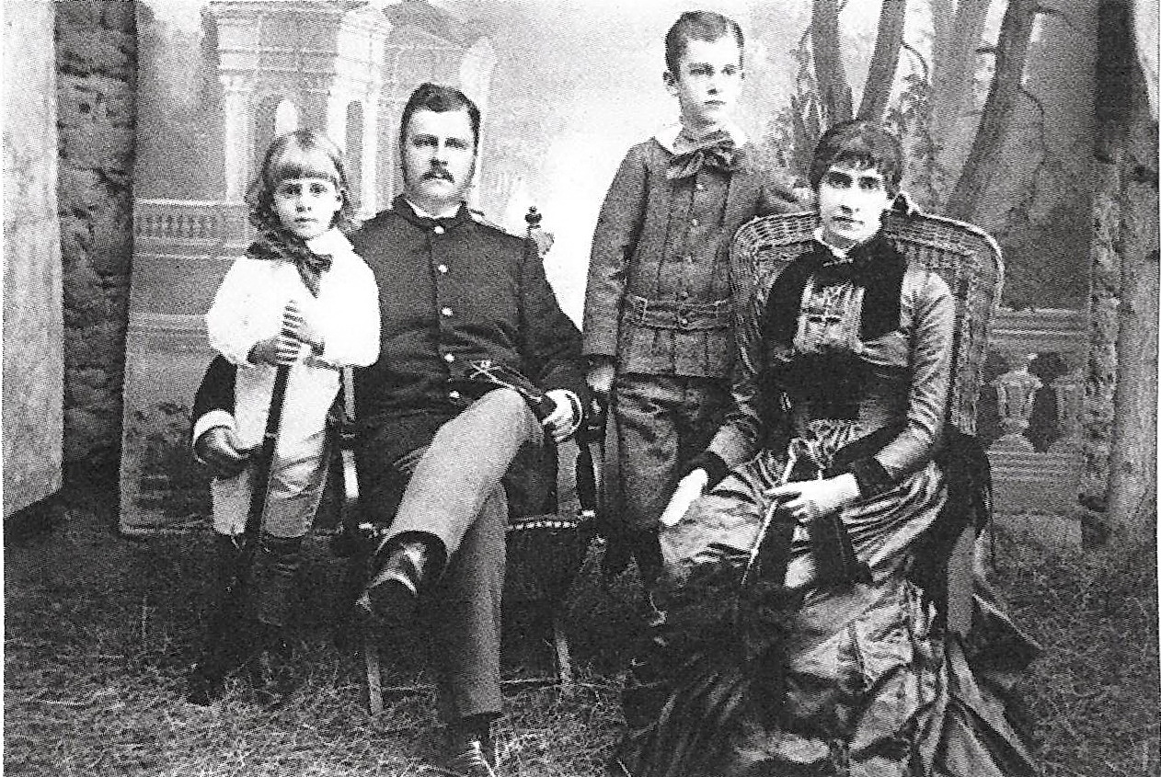
Famille MacArthur

Slide 3
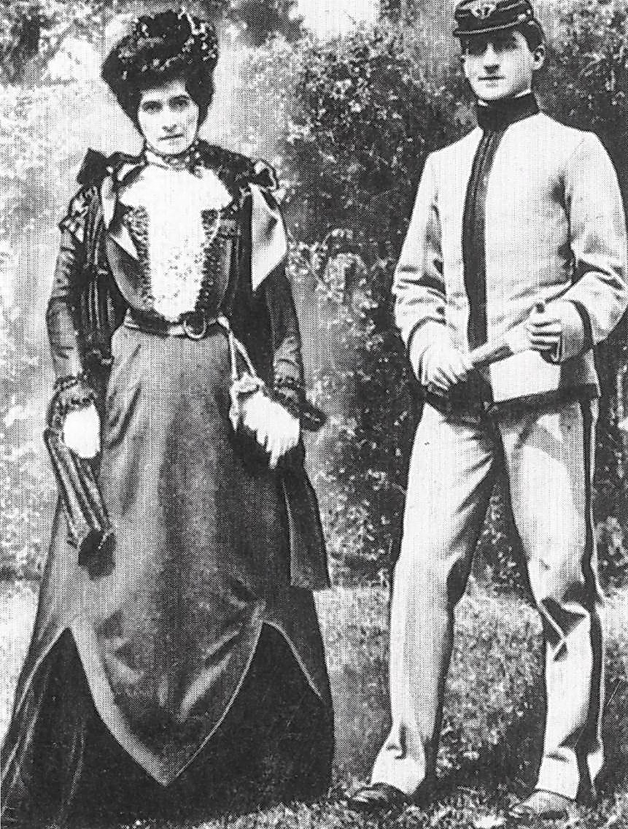
Douglas avec
sa mère
à West Point

Slide 4
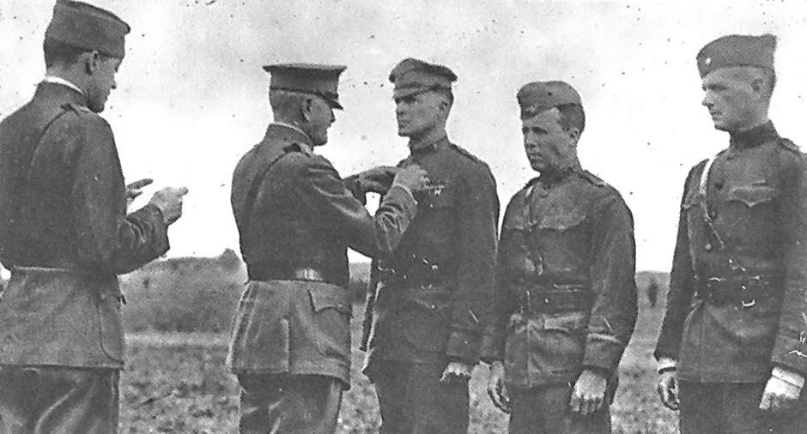
Décoré par Pershing

Slide 5
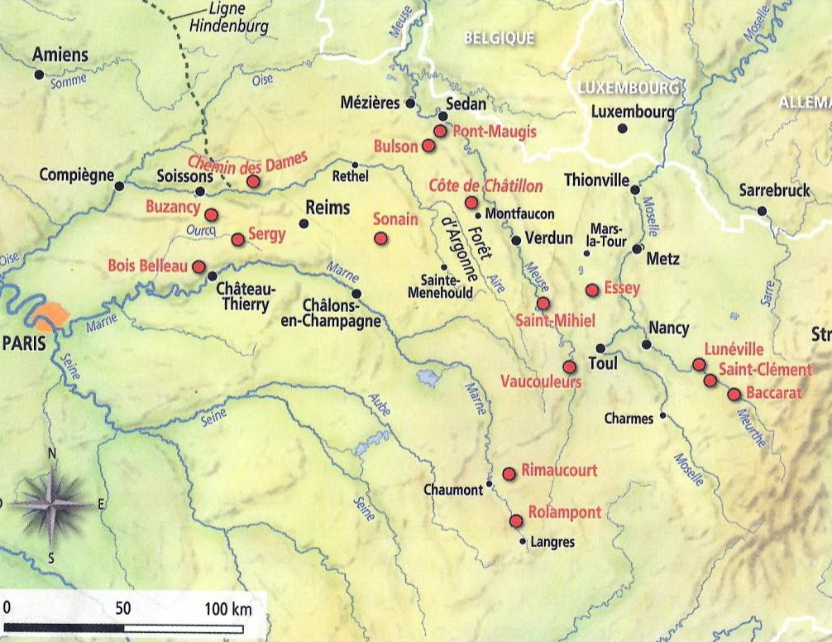
carte des localisations MacArthur en 17-18

Slide 6
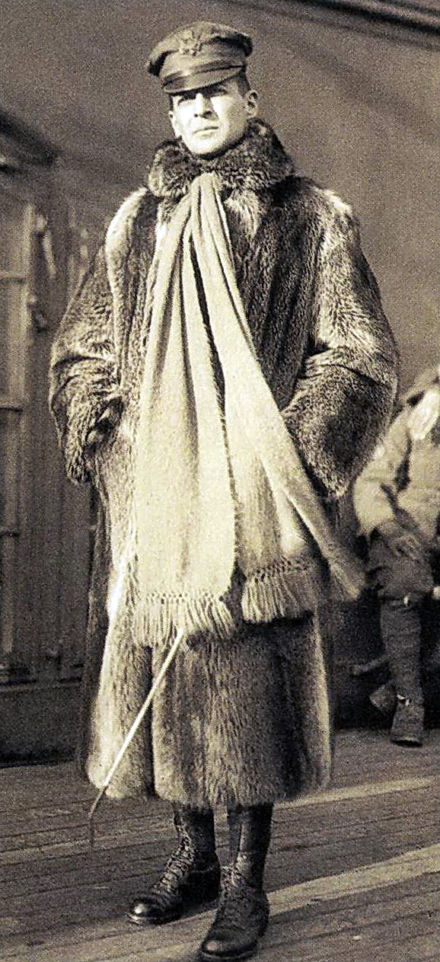
MacArthur l'excentrique

Slide 7
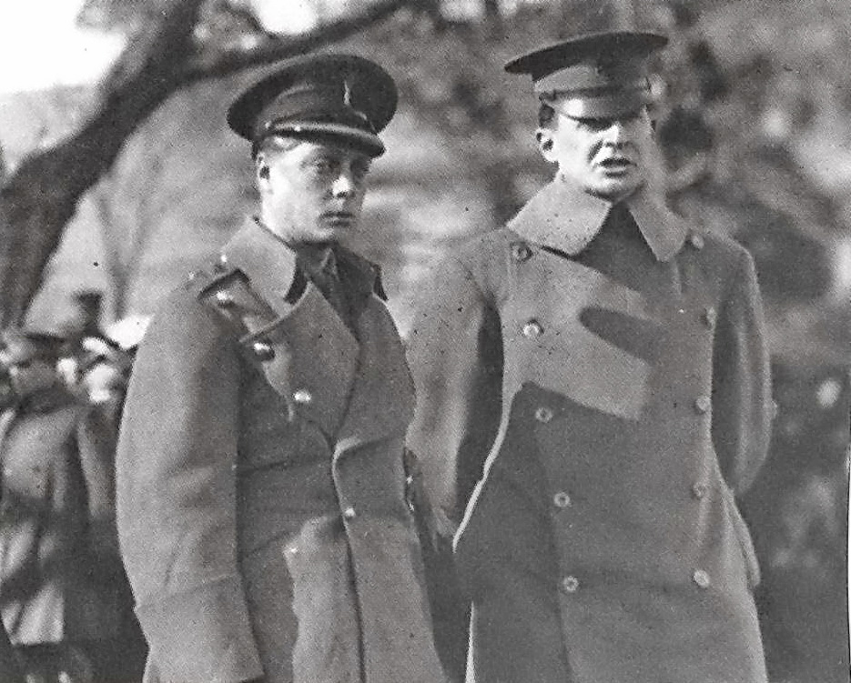
Avec le Prince de Galles à West Point

Slide 8
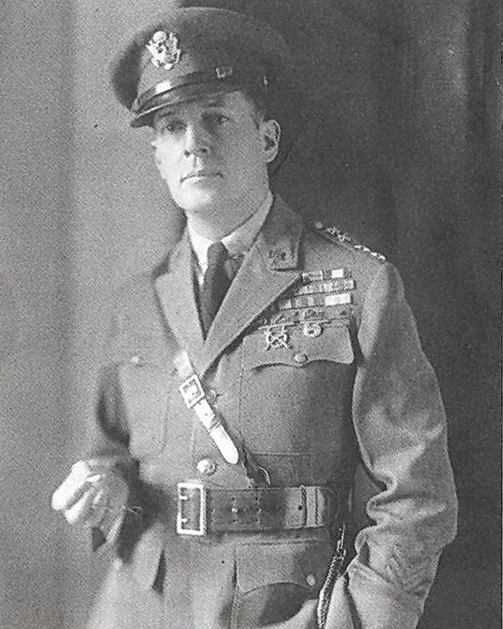
General MacArthur

Slide 9
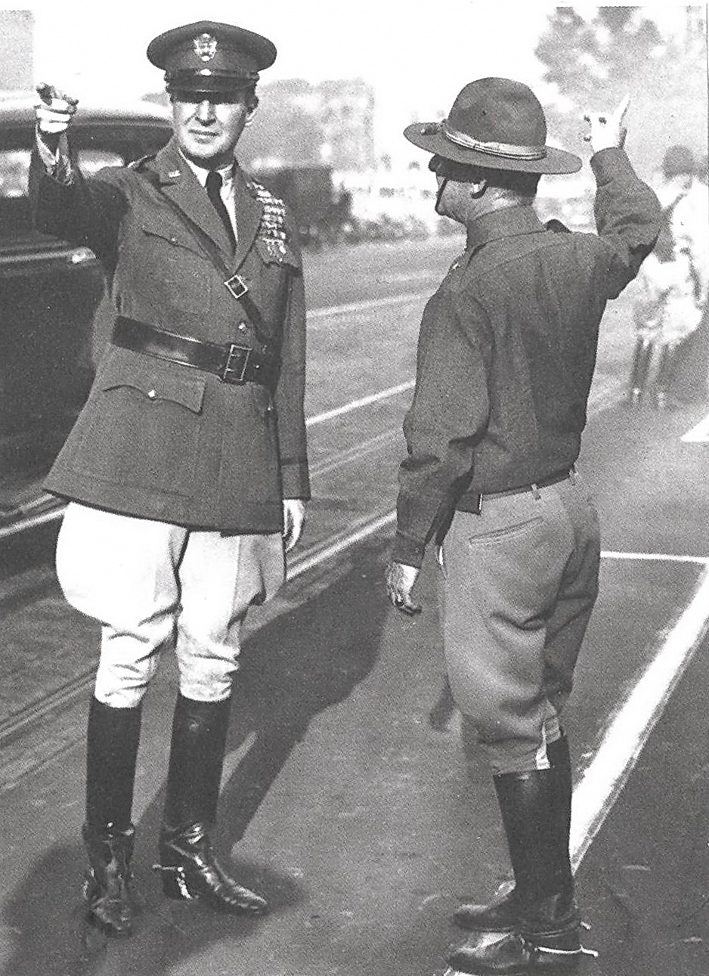
MacArthur donne des ordres
pendant la Bonus March

Slide 10
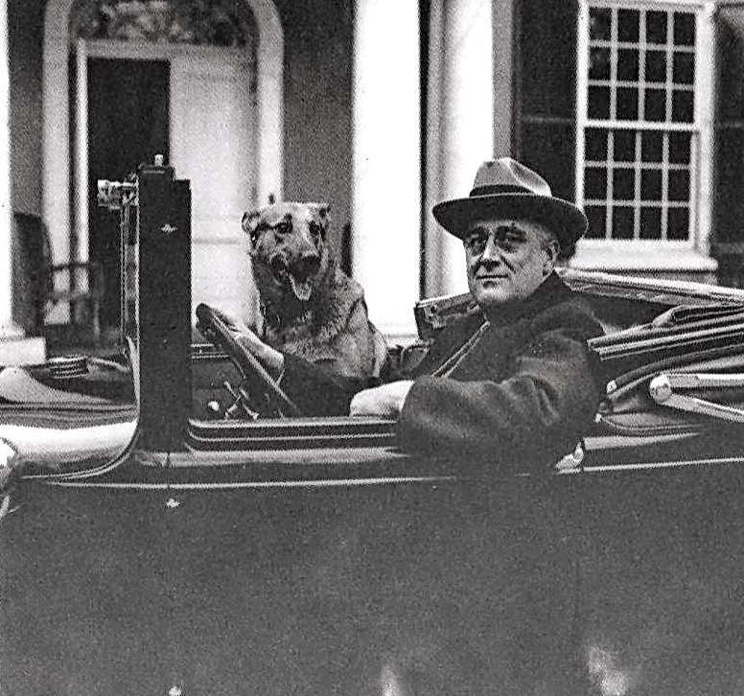
F.D.Roosevelt et son chien

Slide 11
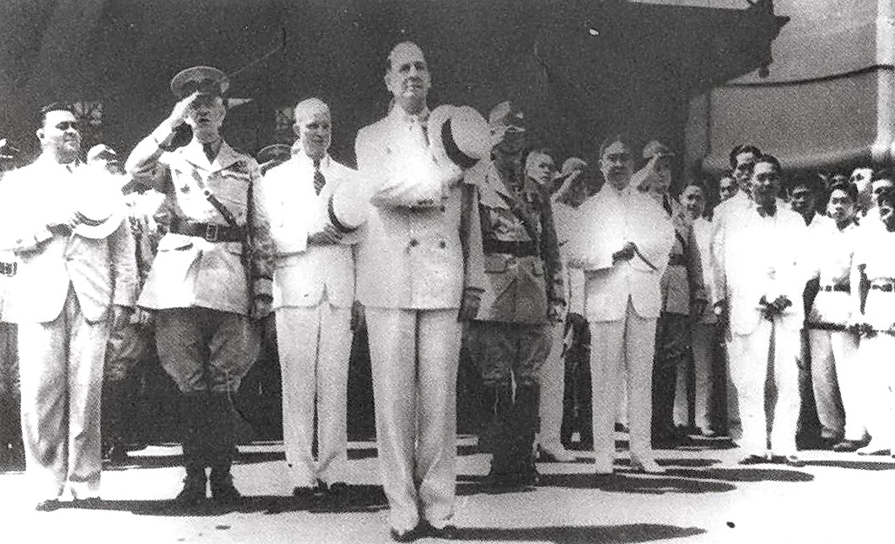
MacArthur et Eisenhover aux Philippines

Slide 12
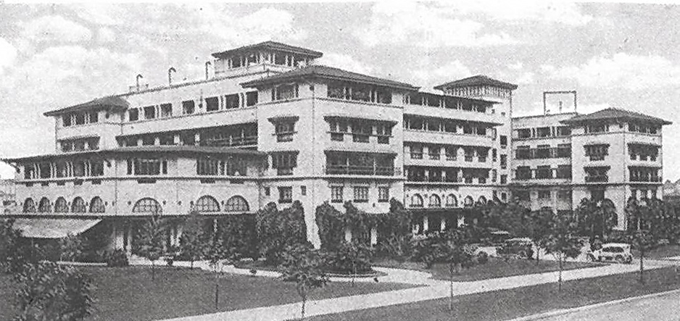
Manilla Hotel

Slide 13
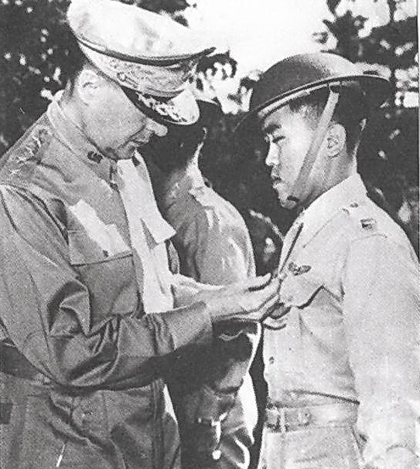
MacArthur décore
un soldat philippin

Slide 14
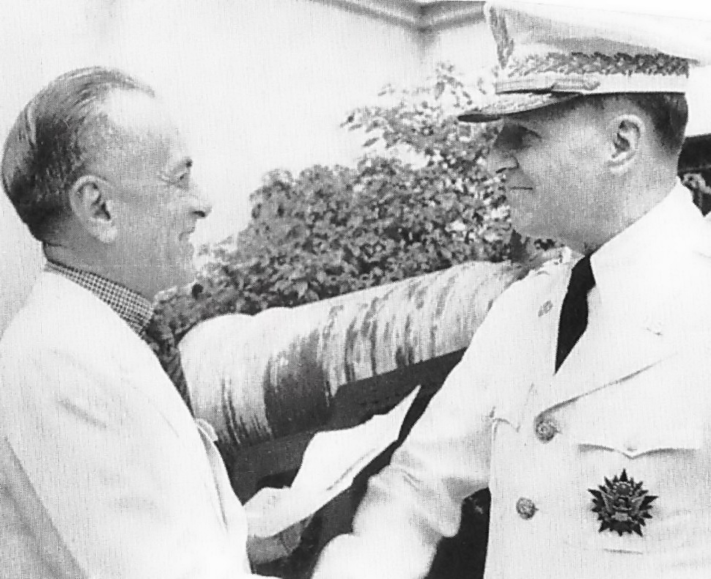
MacArthur et Quezon (premier Président Phillippin)

Slide 15
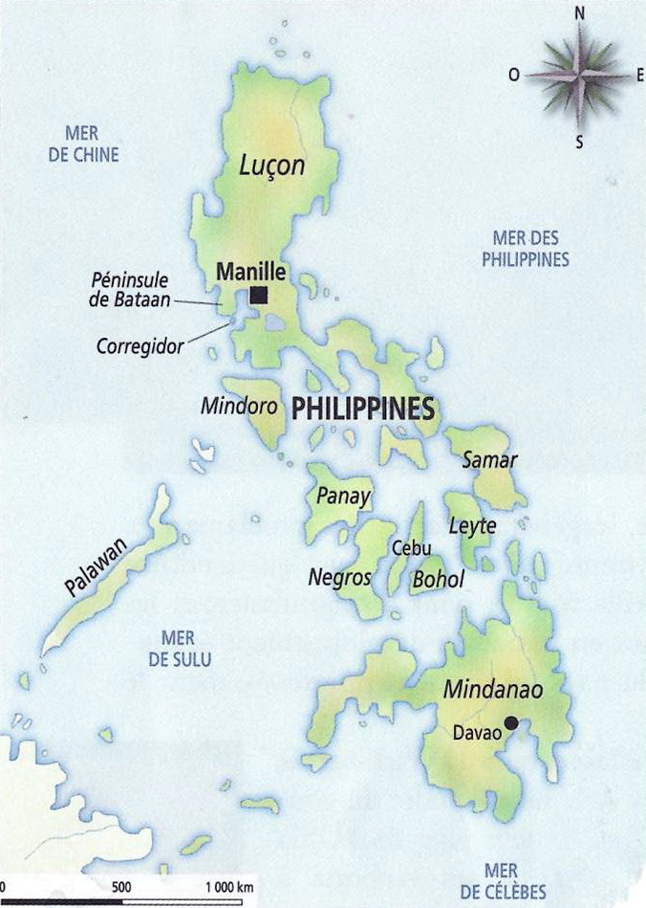
Carte Philippines

Slide 16
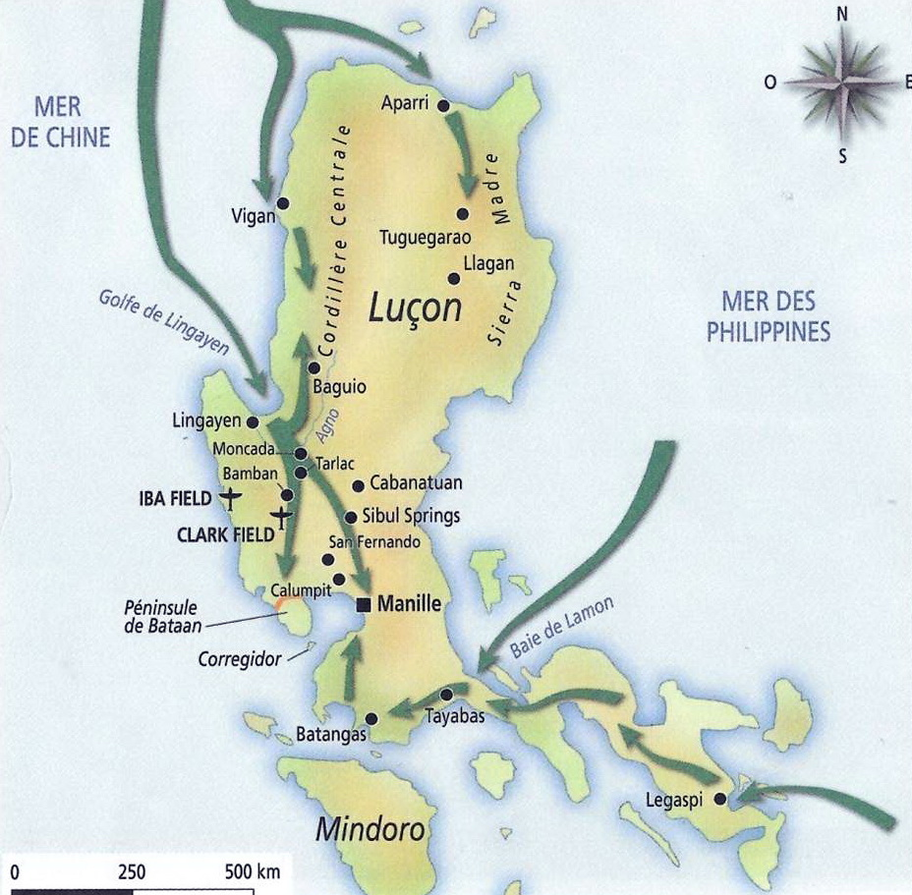
Invasion japonaise
de Luçon

Slide 17
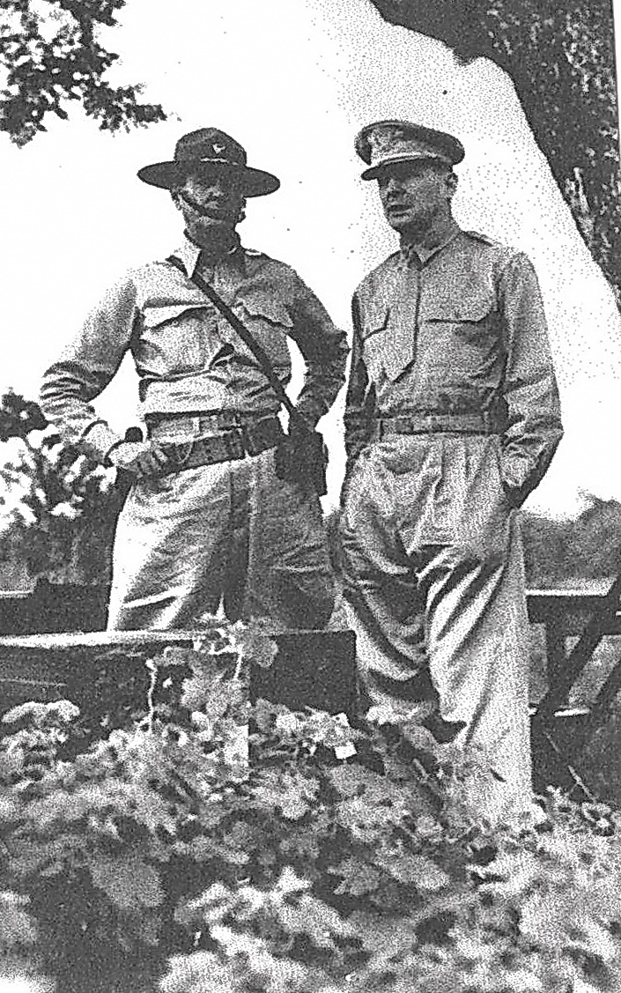
MacArthur
et Wainwright

Slide 18
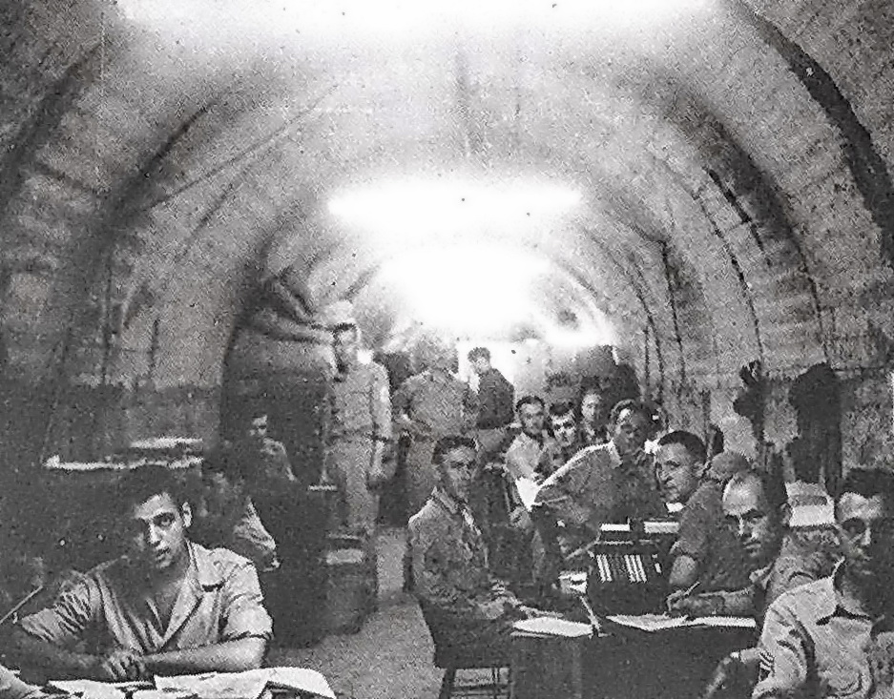
Tunnel de Malinda

Slide 19
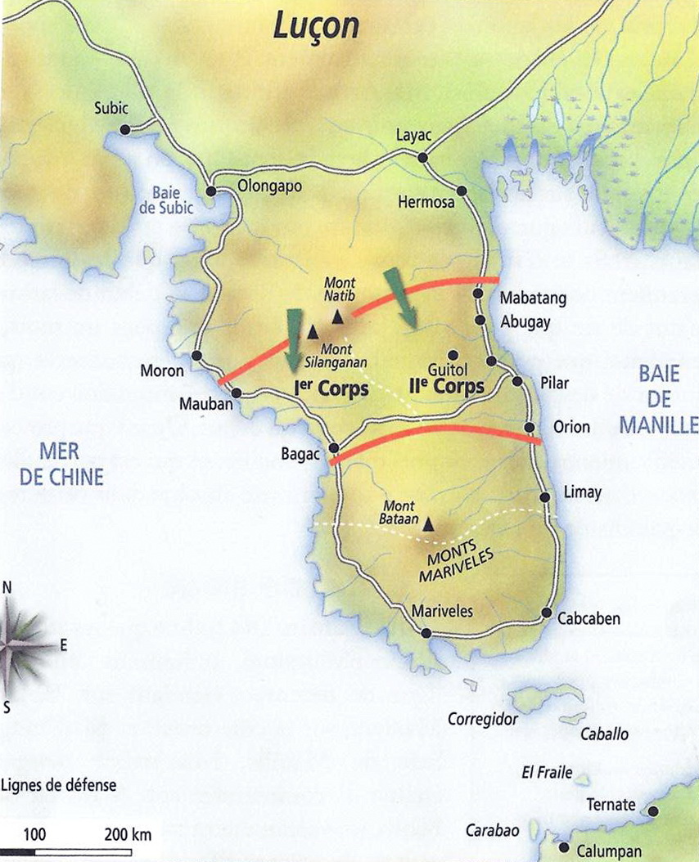
Bataan Corregidor janvier-avril 1942

Slide 20
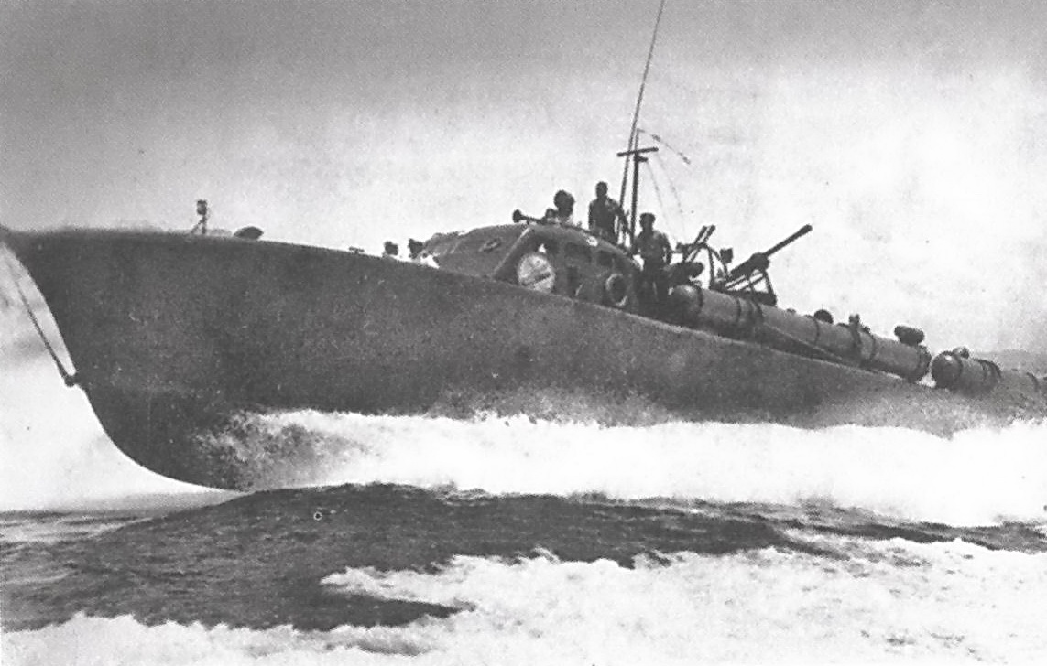
PT Boat cap au sud

Slide 21
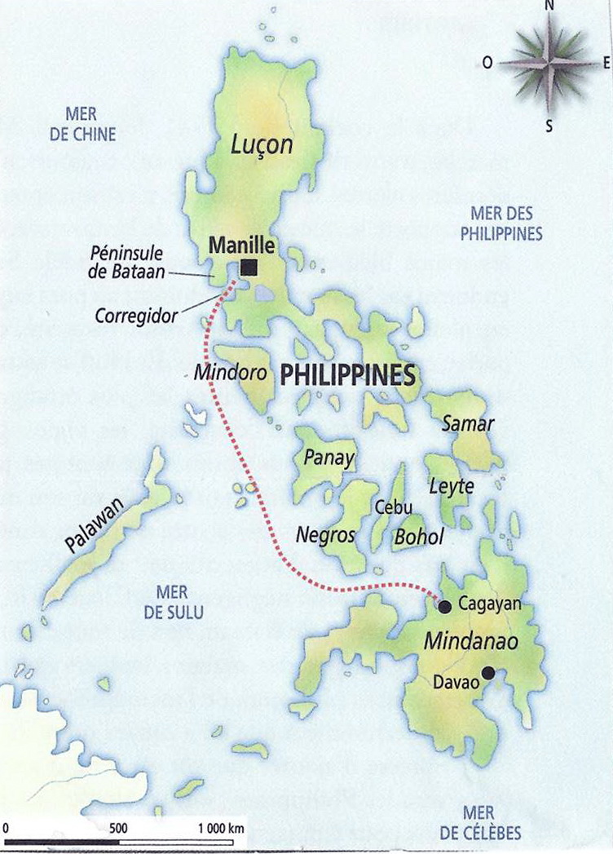
Périple en PT Boat 11 au 13 mars 1942

Slide 22
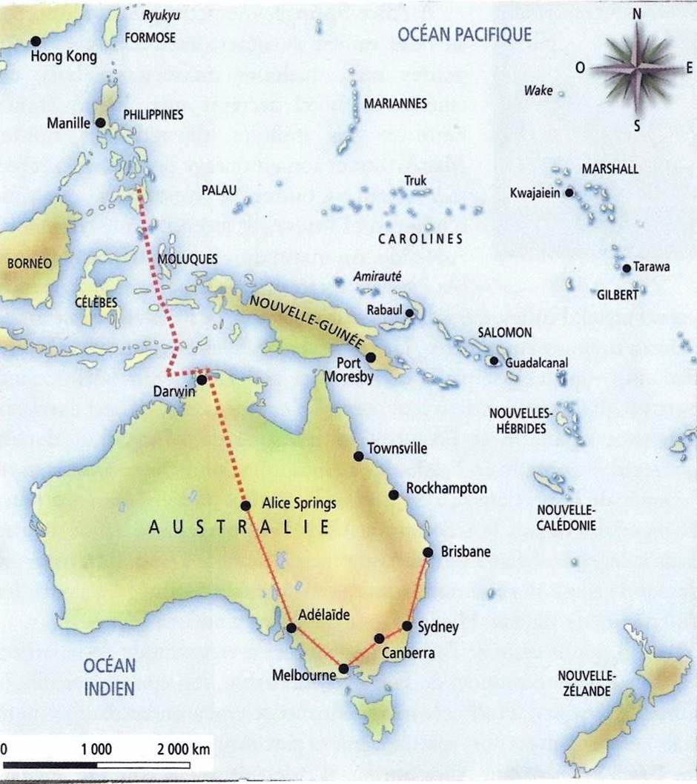
De Mindanao à Melbourne

Slide 23
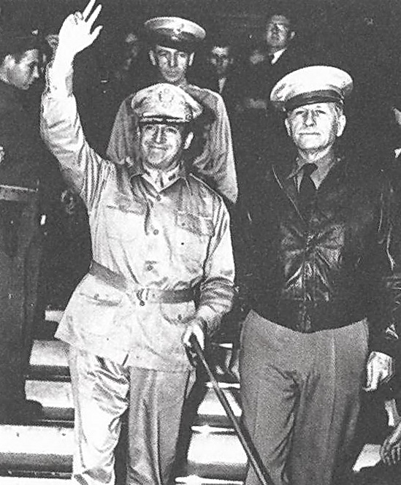
Arrivée à Adélaïde 21 mars 1942

Slide 24
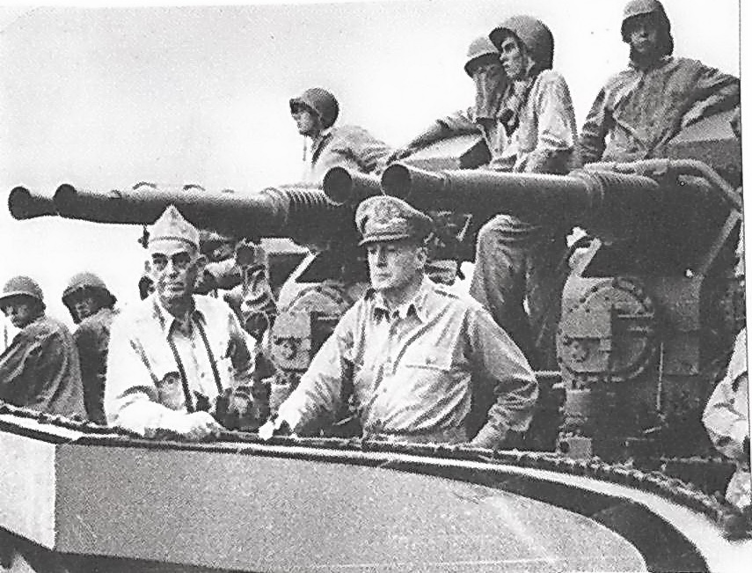
Hasley et MacArthur

Slide 25
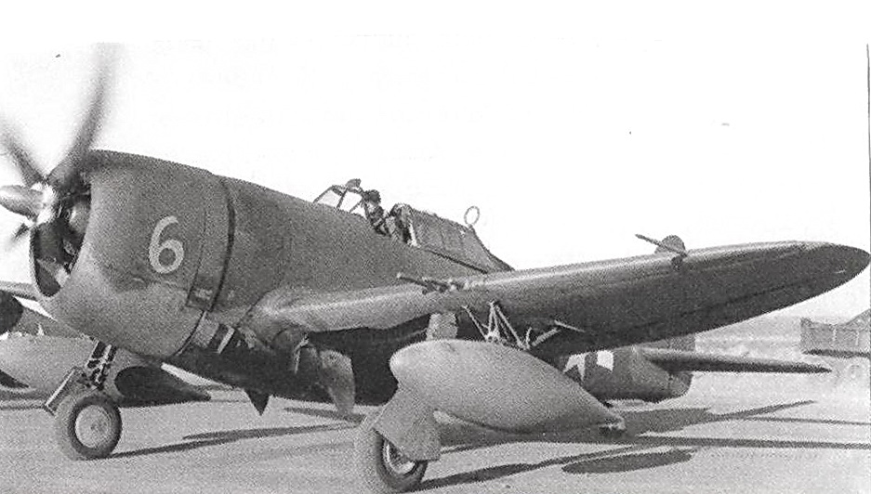
P47 Thunderbolt

Slide 26
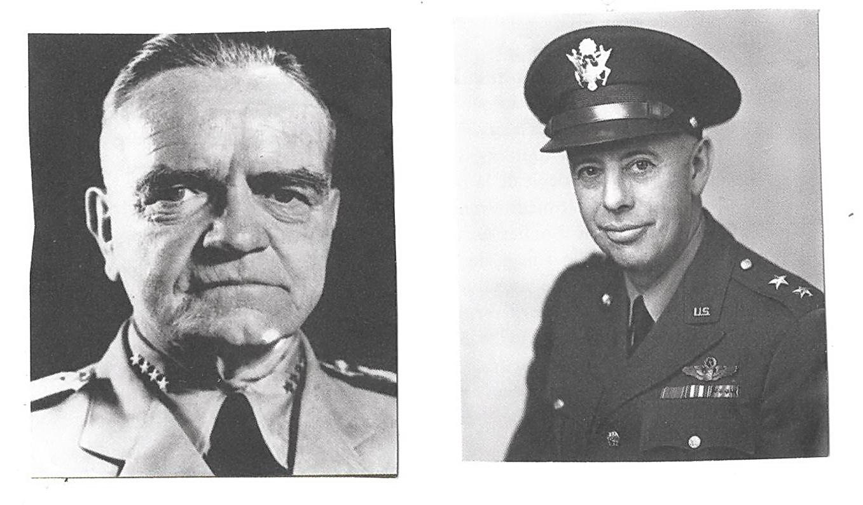
Amiral Hasley et Général Georges Kenney

Slide 27
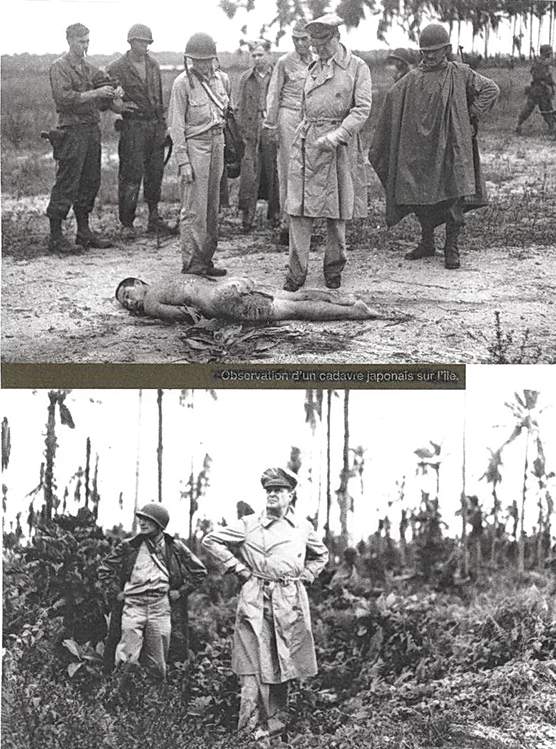
Plages de Los Negros Iles de l‘Amirauté

Slide 28
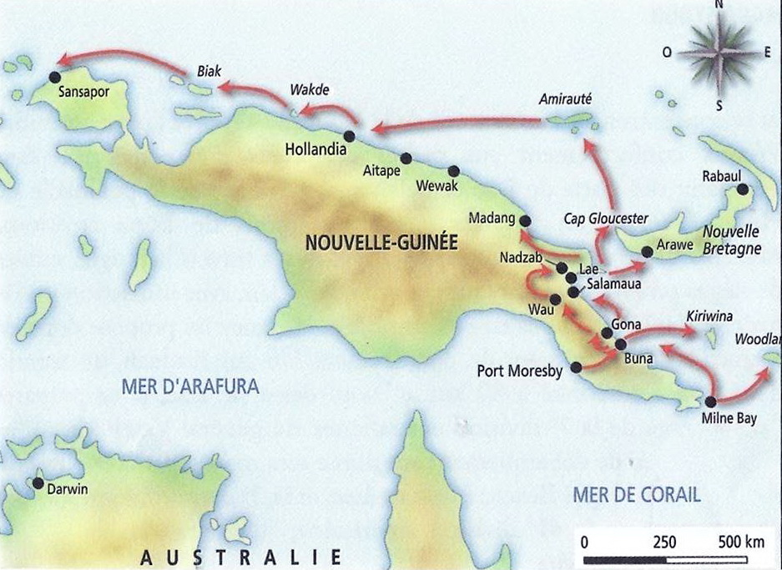
Campagne de Nouvelle Guinée

Slide 29
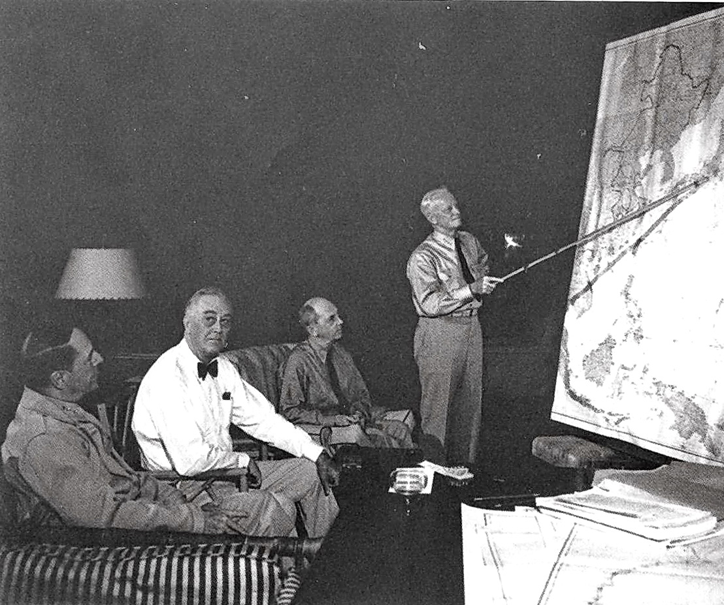
MacArthur Roosevelt Leahy et Nimitz

Slide 30
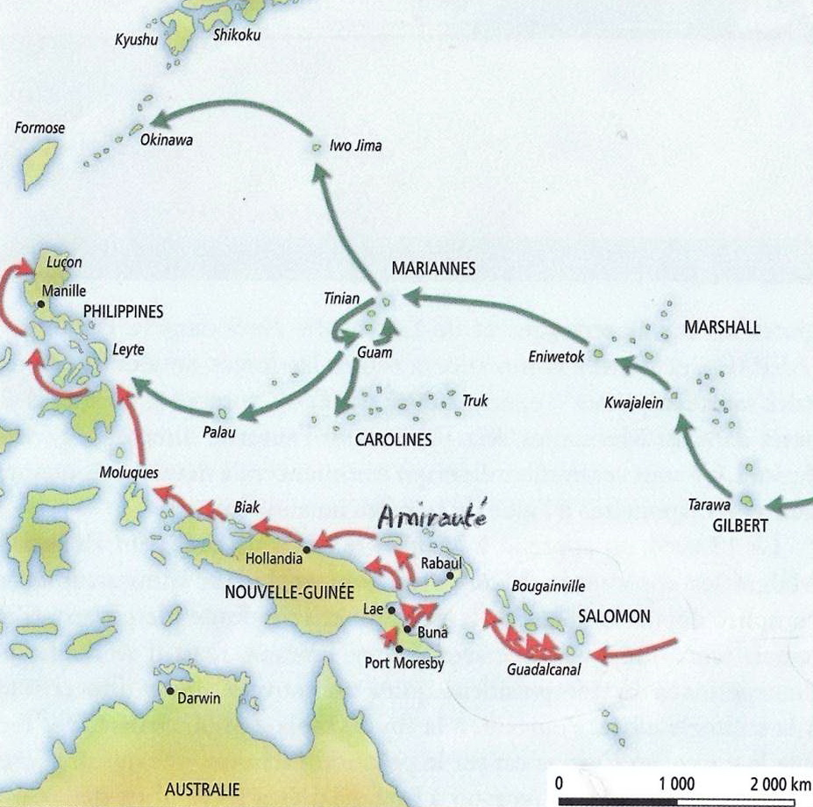
Progressions parallèles MacArthur Nimitz

Slide 31
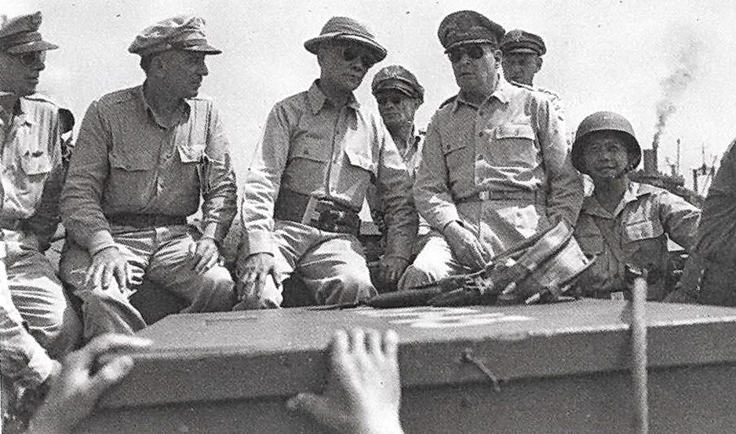
A bord du LCM de débarquement à Leyte

Slide 32
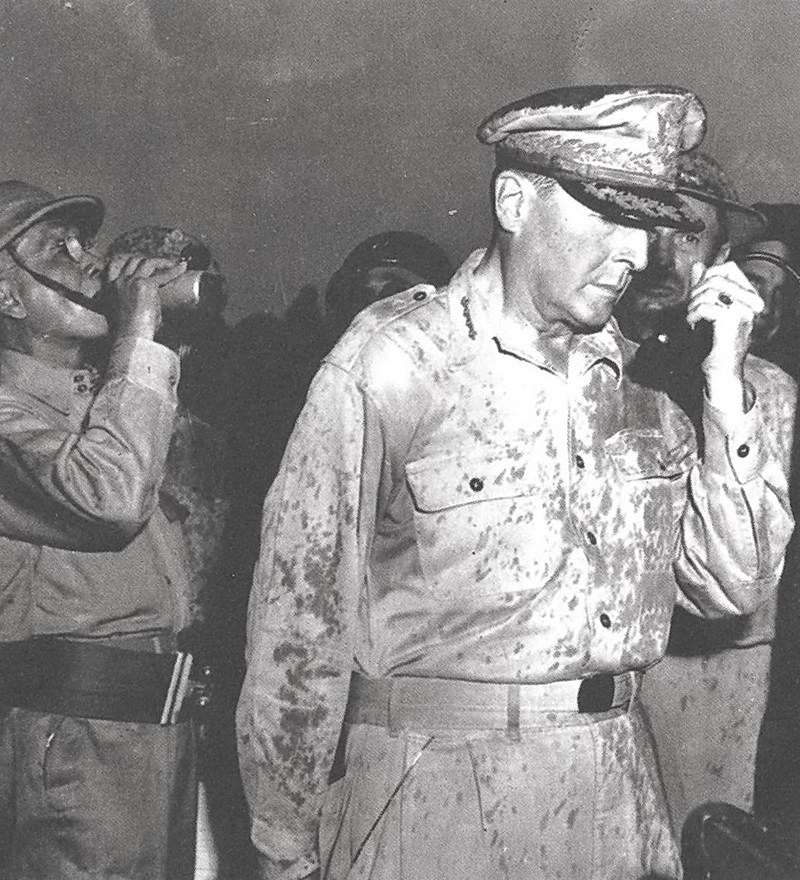
Première allocution sous l'averse débarquement Leyte

Slide 33
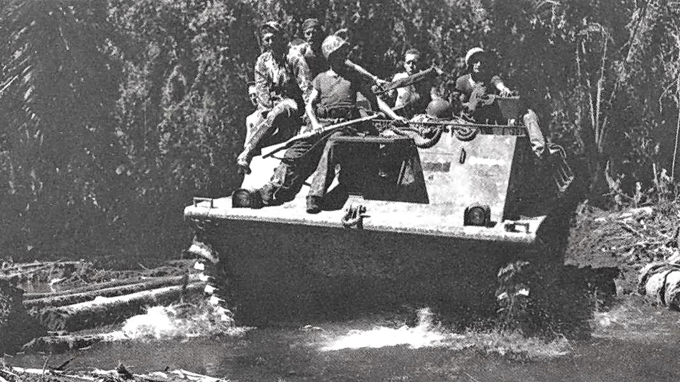
Engin amphibie

Slide 34
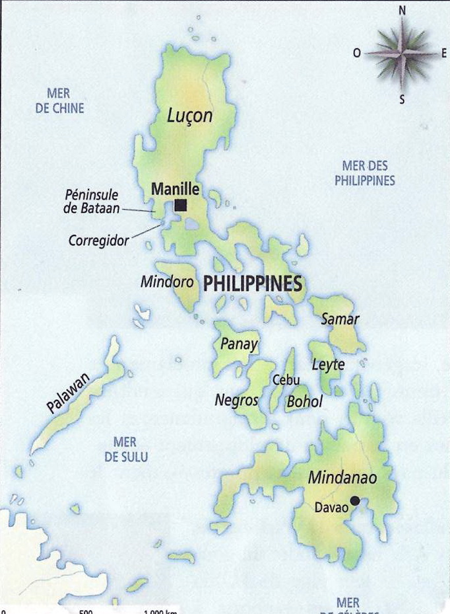
Carte Philippines

Slide 35
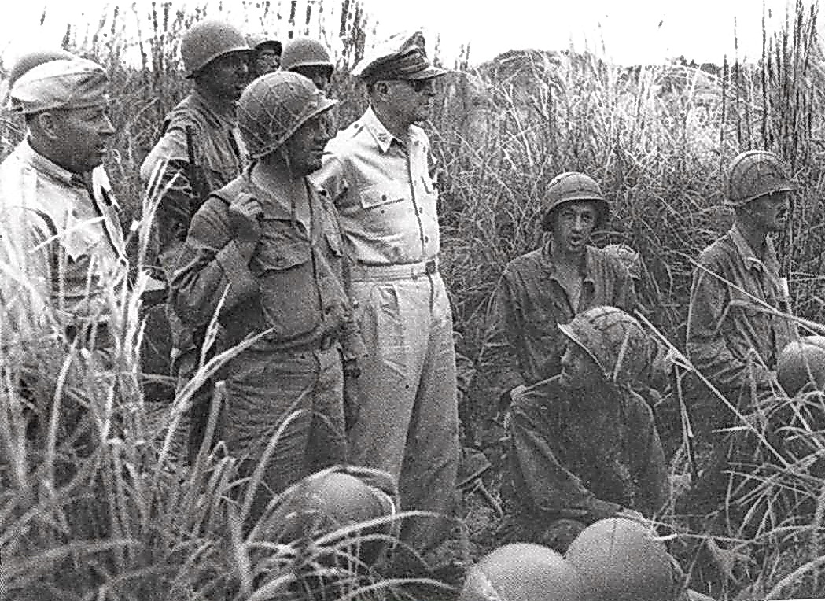
Inspection sur le théâtre d'operations

Slide 36
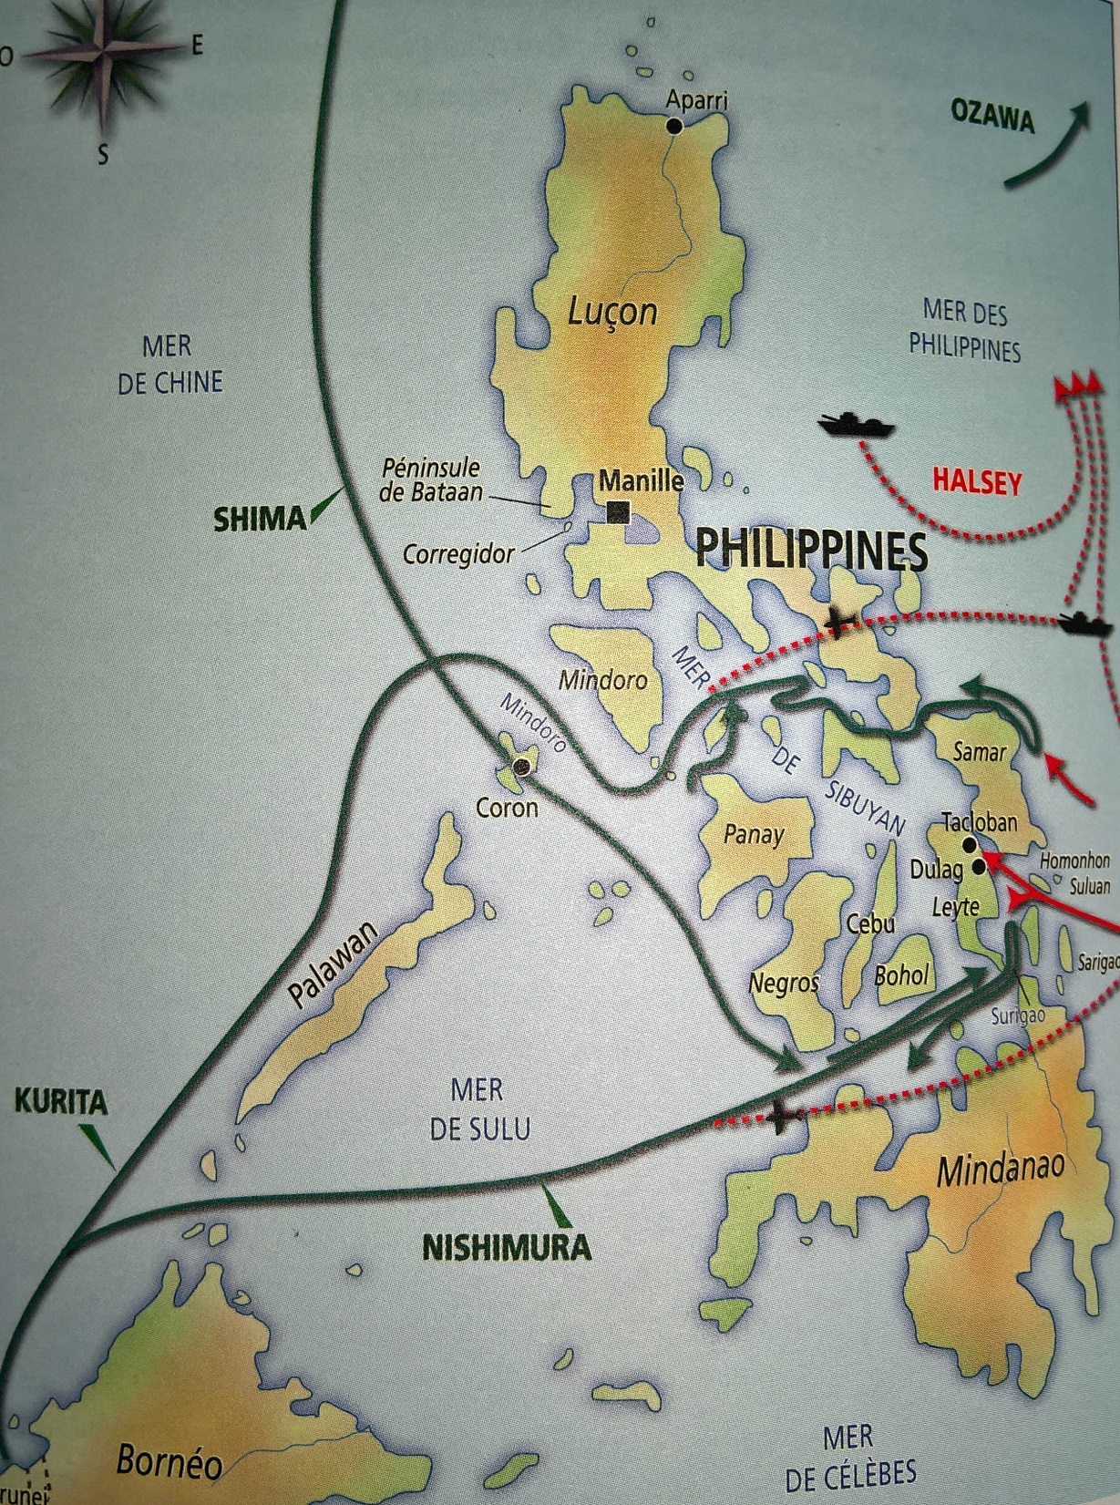
Bataille navale
du golfe de Leyte

Slide 37
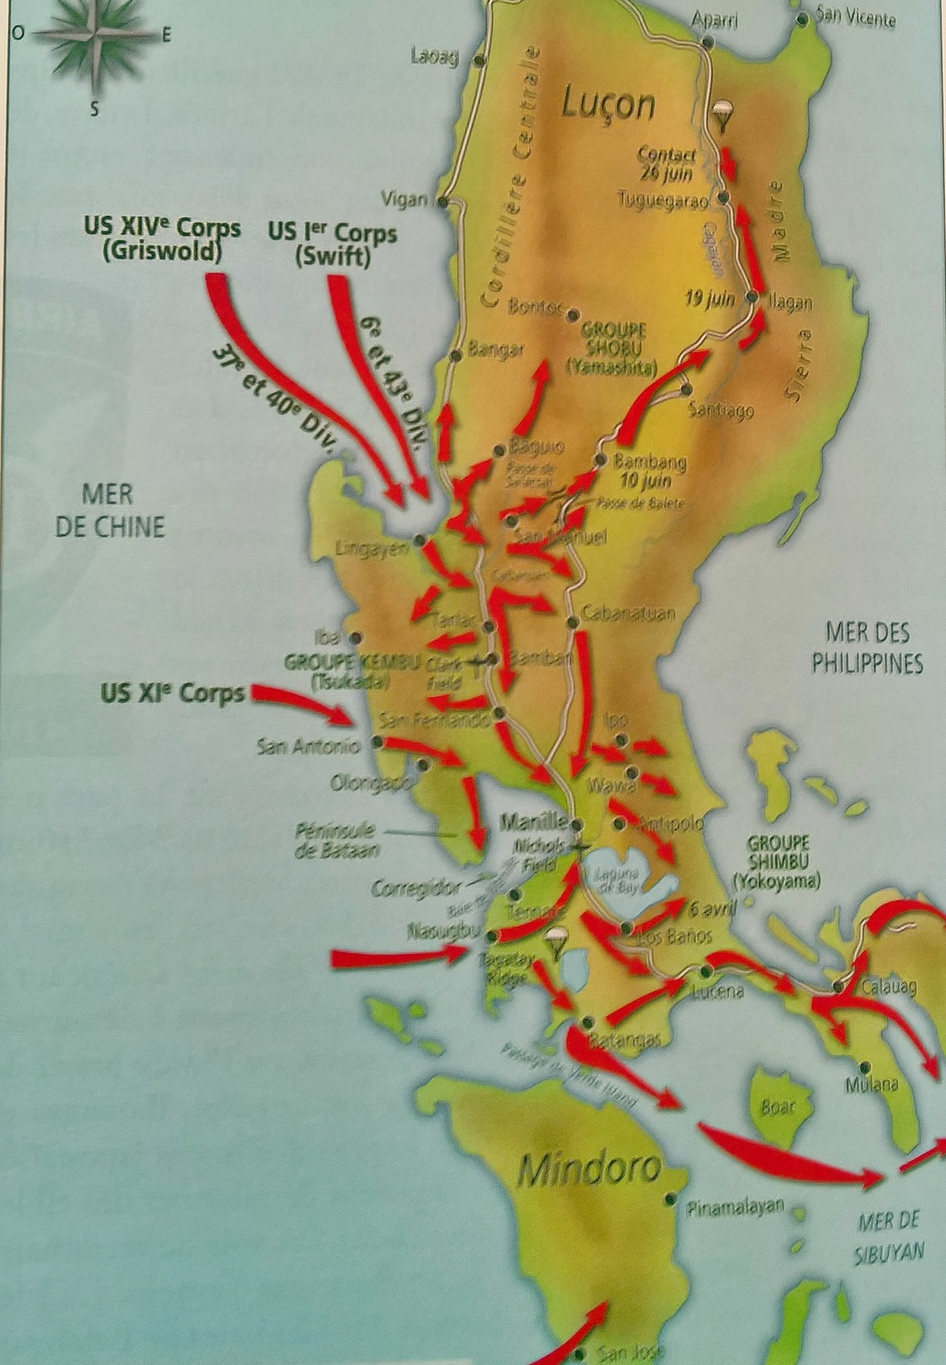
Reconquête de Luçon

Slide 38
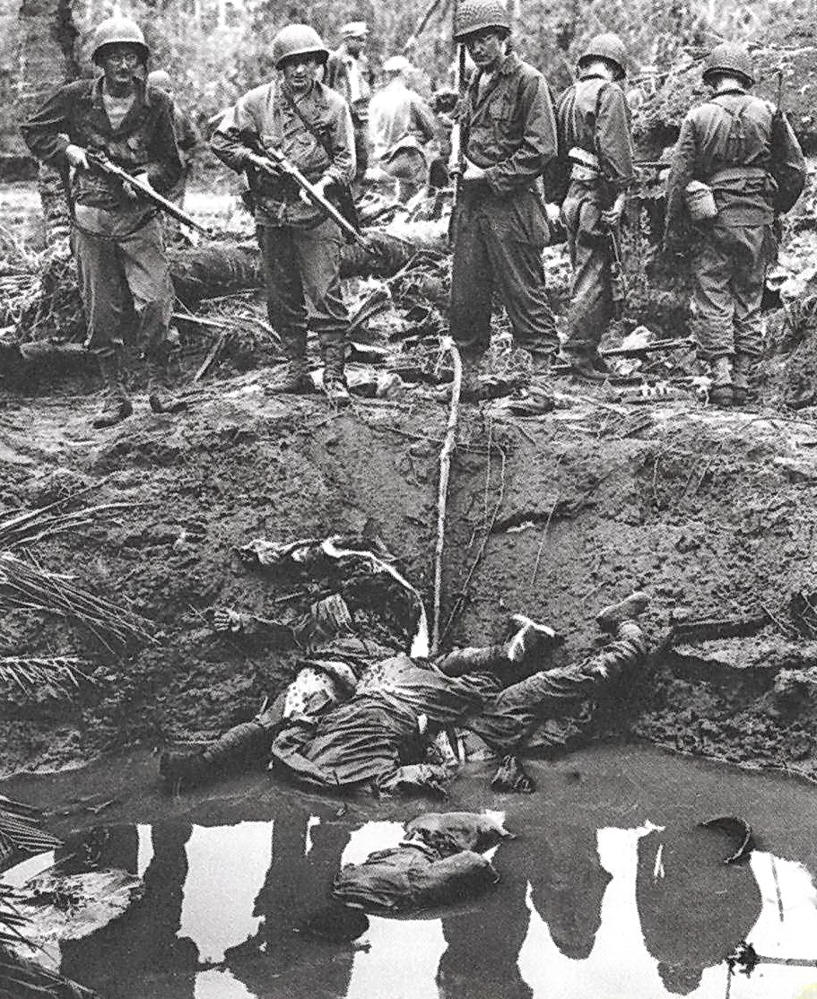
Pertes japonaises

Slide 39
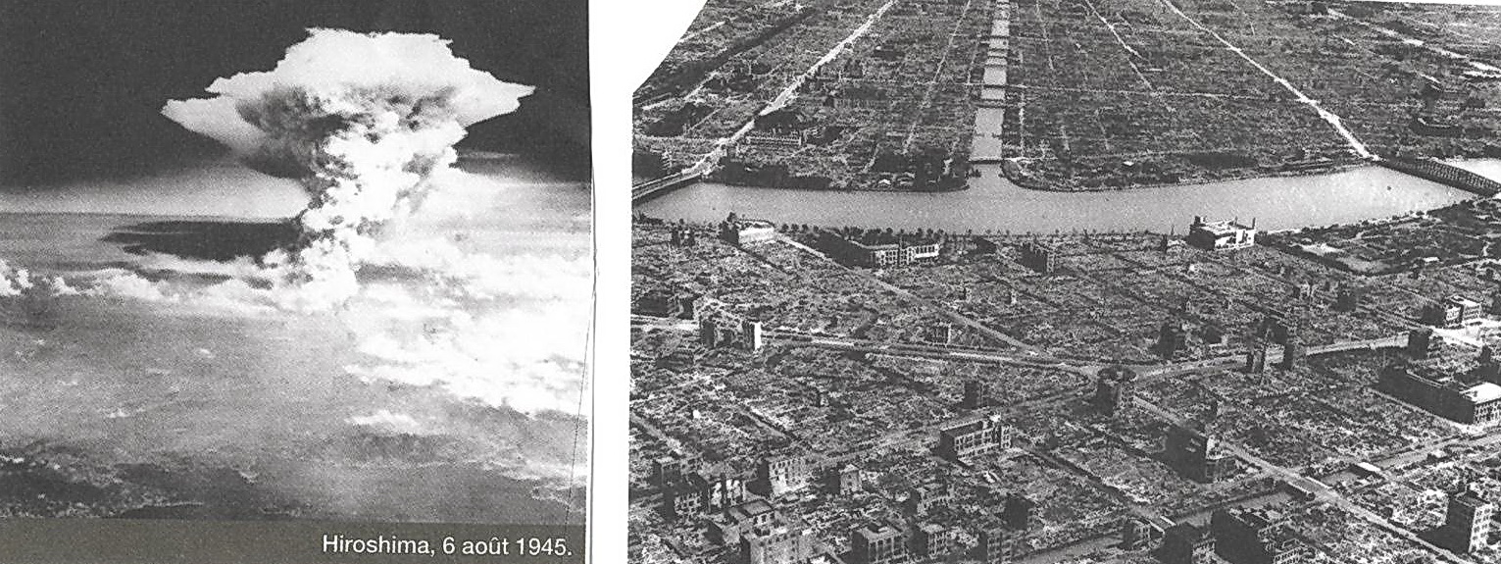
Hiroshima

Slide 40
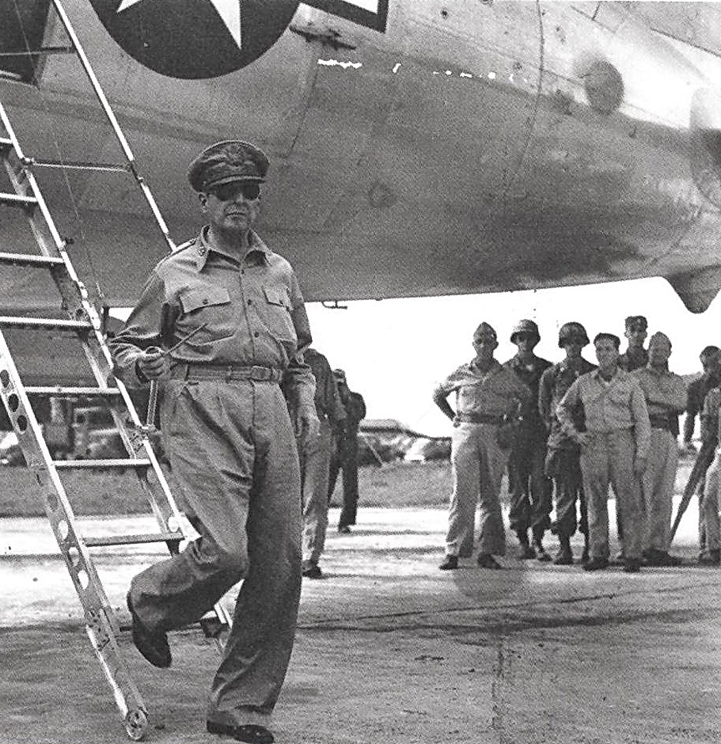
Arrivée Japon

Slide 41
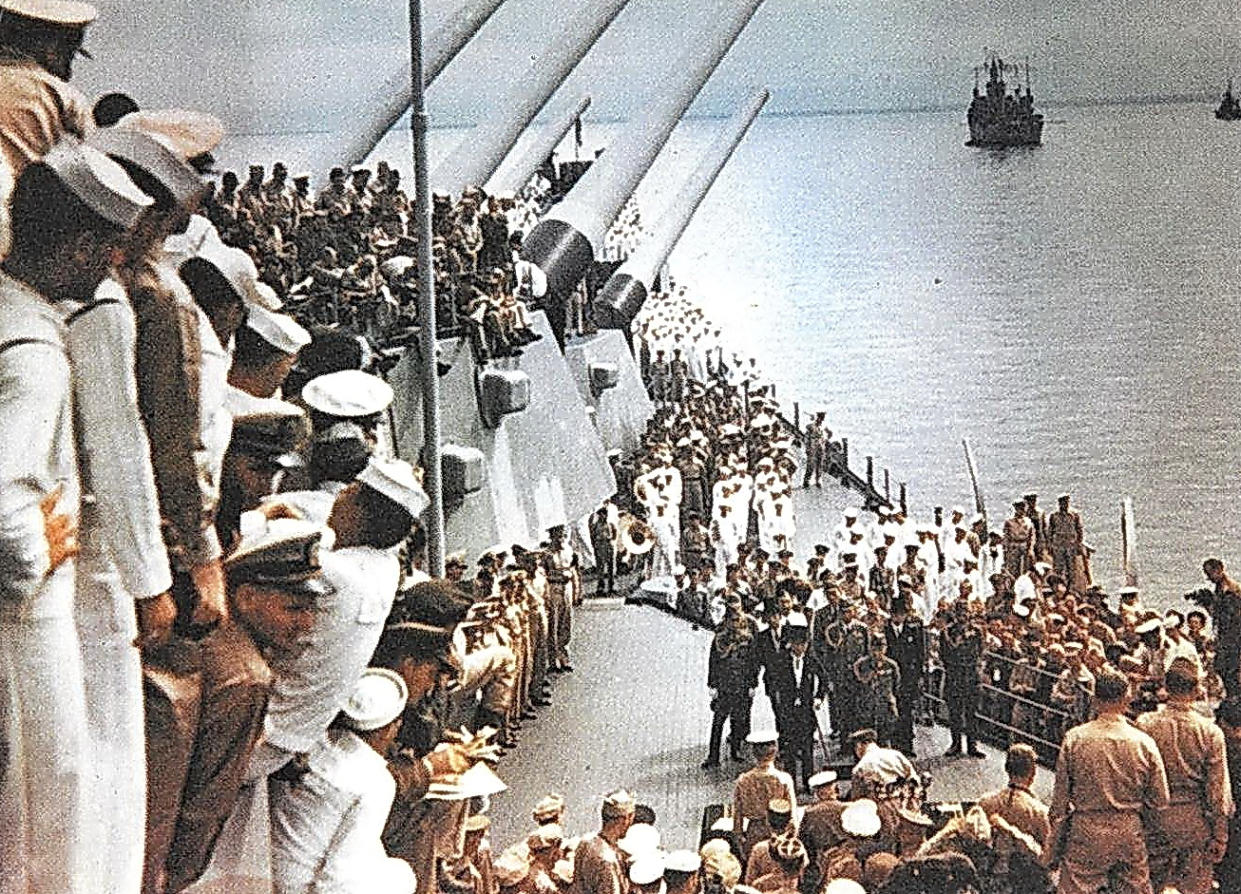
Reddition le 2 septembre 1945 croiseur Missouri

Slide 42
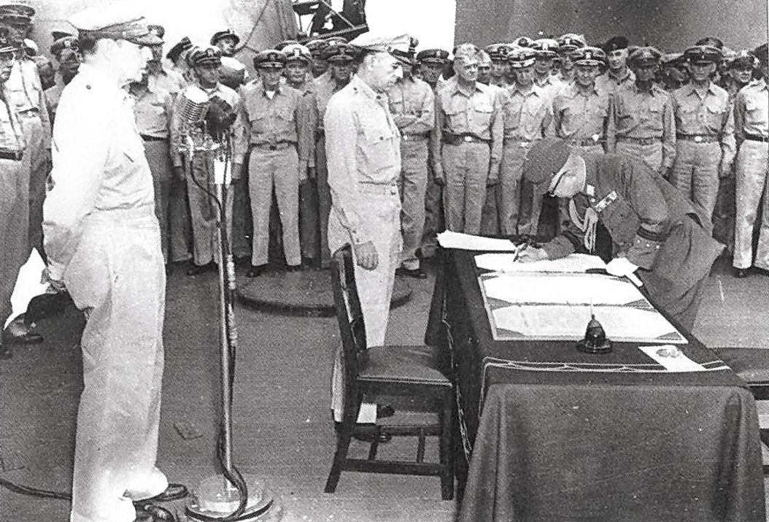
Reddition japonaise et Discours MacArthur sur le Missouri

Slide 43
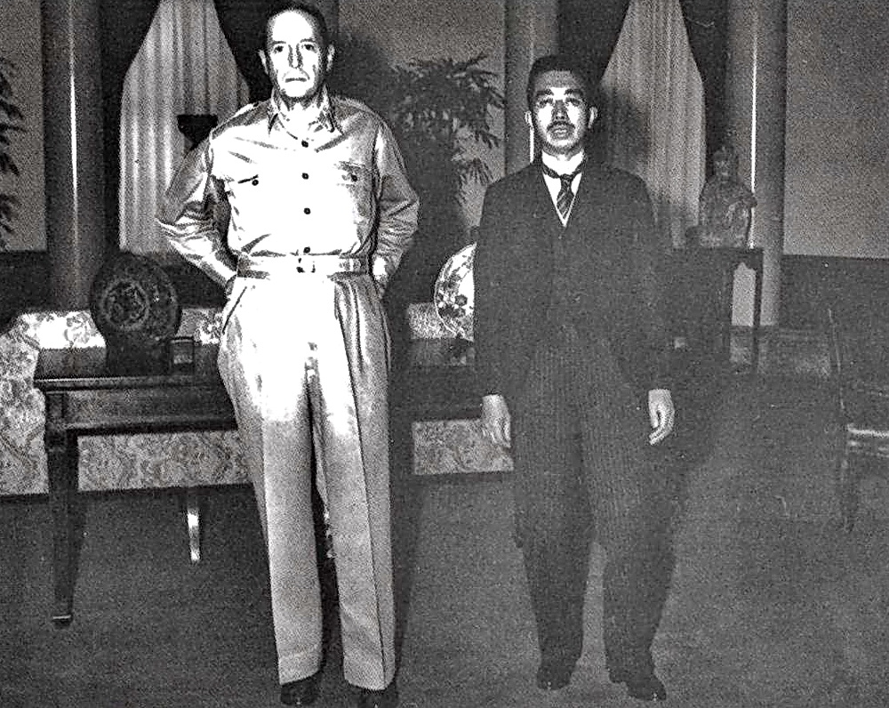
MacArthur et Hiro Hito

Slide 44
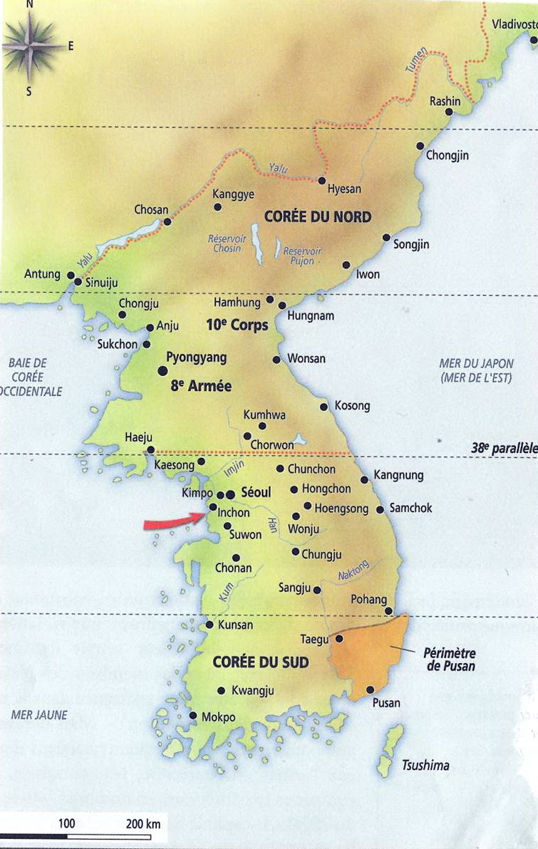
Carte Corée

Slide 45
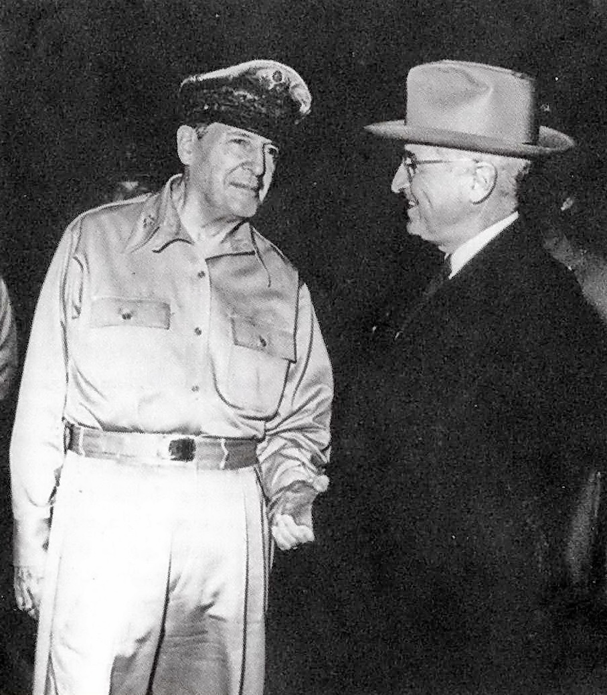
MacArthur et Truman

Slide 46
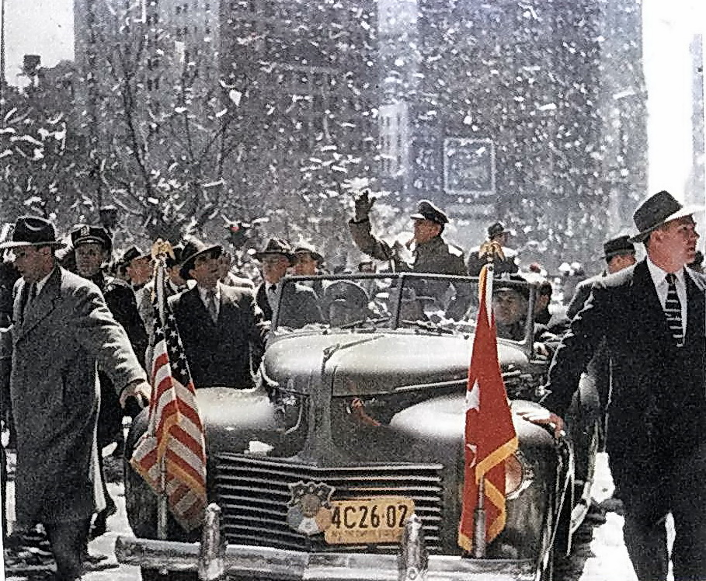
Triomphe à New York

Slide 47
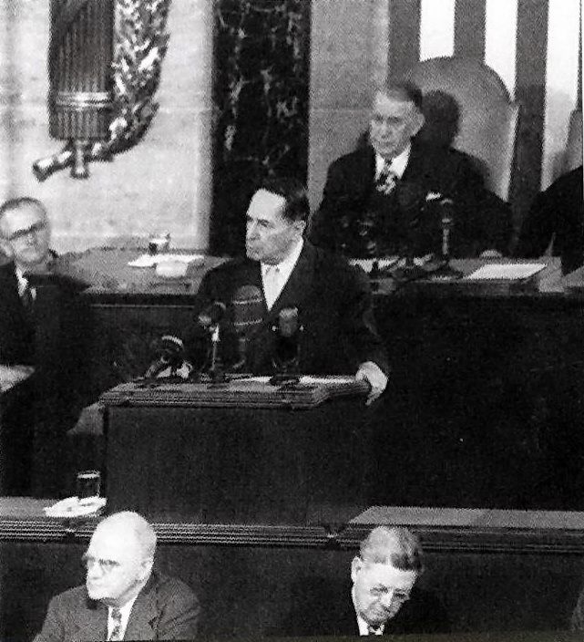
Commission d'enquête sénatoriale

Slide 48
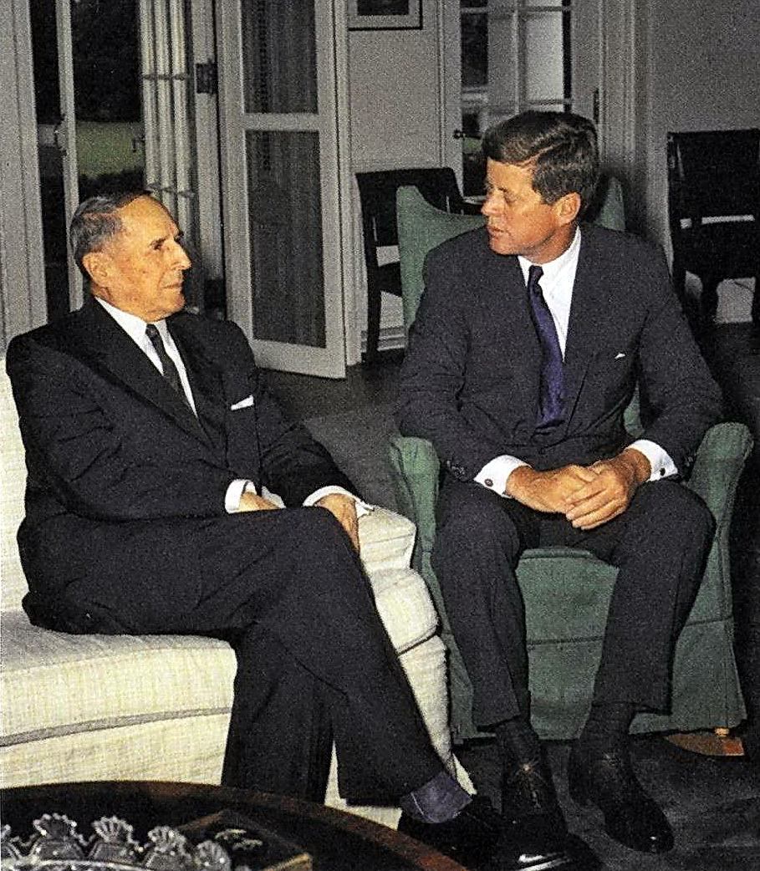
MacArthur et Kennedy

Slide 49
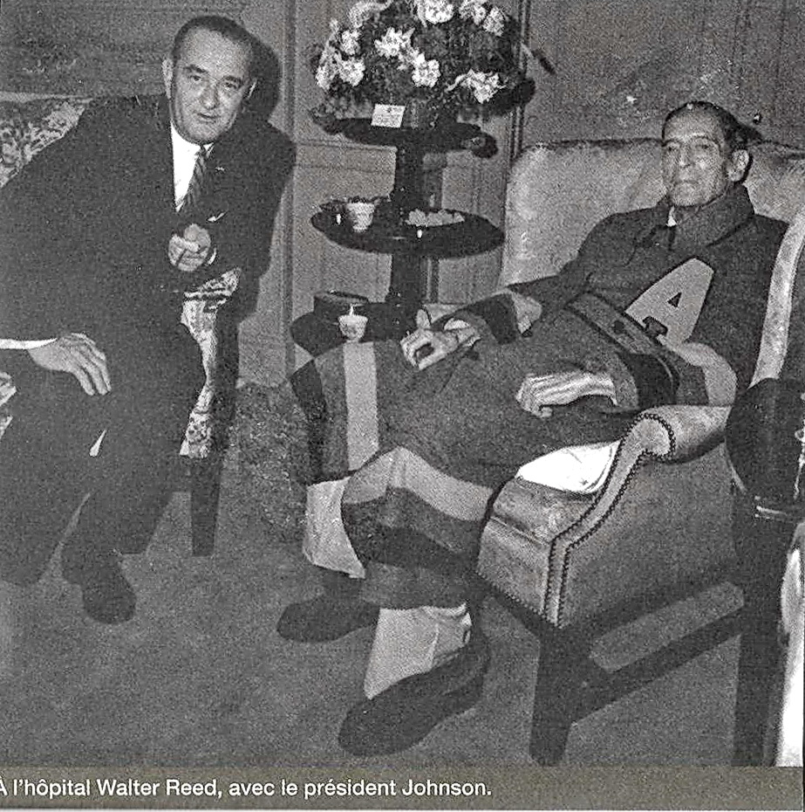
Johnson et Macarthur

Slide 50
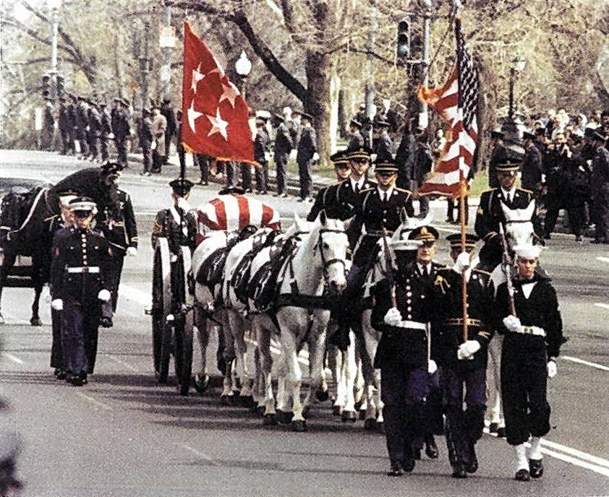
Funérailles MacArthur

